Slide 1

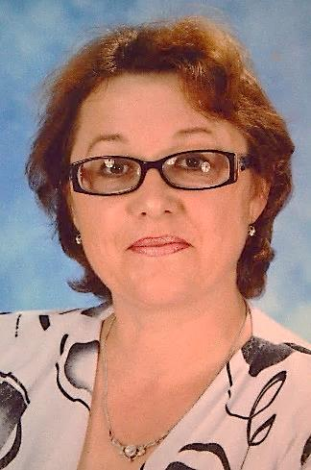
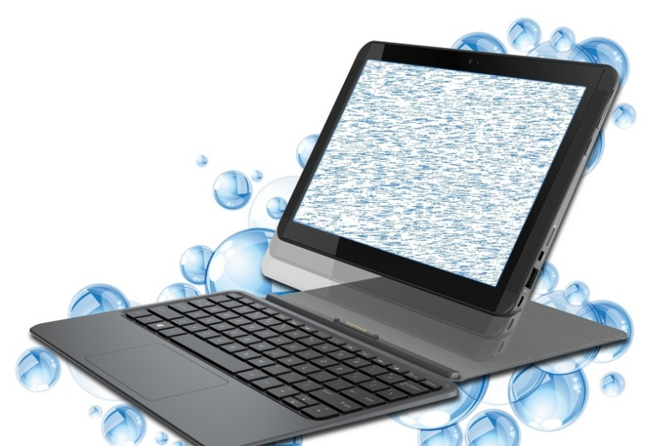
«Использование ИКТ в работе
учителя-логопеда»
Лагутина Светлана Равиковна,
учитель – логопед
высшей квалификационной категории
МДОАУ «Детский сад № 106 «Анютины глазки» комбинированного вида» г. Орска

Slide 2

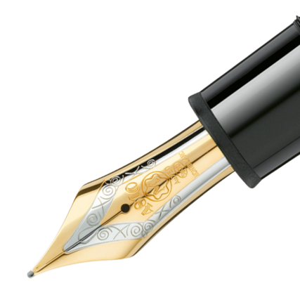
Новые знания и технологии не должны лежать под сукном, не должны оставаться мертвым грузом. Мы с вами все прекрасно понимаем — такой капитал, как известно, очень быстро обесценивается и стареет. Чтобы этого не произошло, предстоит сформировать и заново создать механизмы распространения информации, сделать ее открытой и максимально доступной, через использование ИКТ».
(В.В. Путин)

Slide 3
обновление коррекционных подходов в развитии детей с ОВЗ и низкая ИКТ компетентность педагогов
АКТУАЛЬНОСТЬ
обновление коррекционной развивающей предметно-пространственной среды и недостаточное осознание педагогами возможностей средств ИКТ в коррекционном образовательном процессе

Slide 4
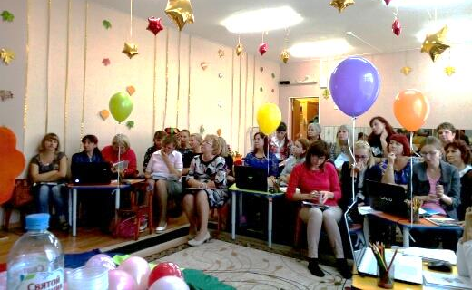
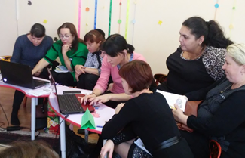
ПРОБЛЕМА
поиск новых подходов
к образовательной деятельности
в работе учителя-логопеда по использованию ИКТ

Slide 5

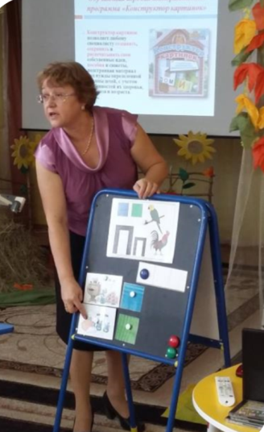
Формирование ИКТ компетентности учителей-логопедов будет эффективной при реализации педагогических условий:
повышение качества образовательной и коррекционно - развивающей работы с детьми дошкольного возраста с ОВЗ;
развитие интеллектуального, эмоционального потенциала и позитивных личностных качеств ребенка, компенсация у него первичных нарушений и коррекция вторичных отклонений;
приобретение детьми практических навыков работы с компьютером;
формирование мотивации и поддержание интереса детей во время образовательной деятельности;
умение педагогов работать с образовательными сайтами и ИКТ – технологиями, интерактивной техникой.

Slide 6
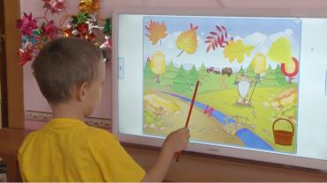
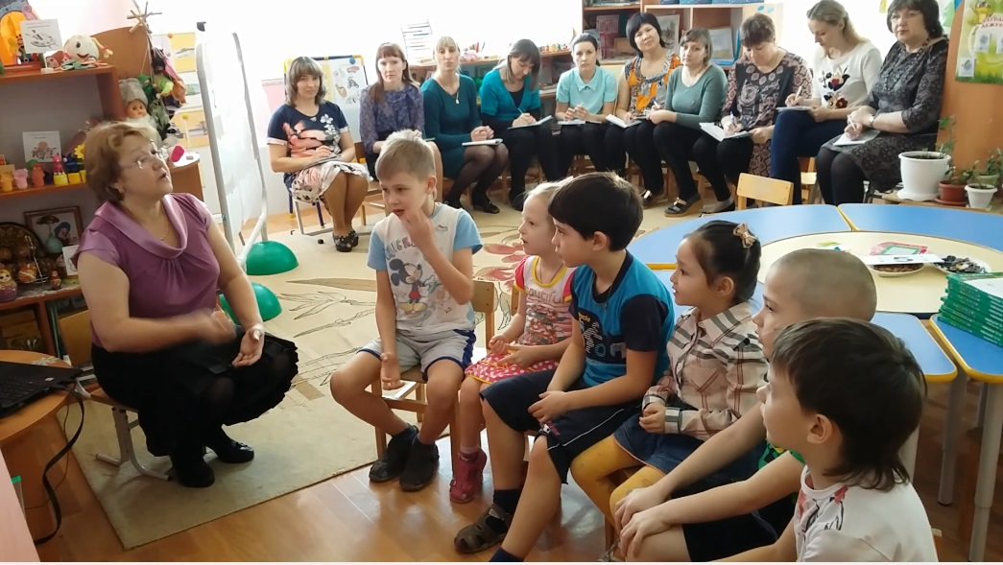
ЦЕЛЬ ОПЫТА РАБОТЫ:
создание информационно-коммуникационной среды в работе учителя – логопеда,
как способ повышения эффективности образовательного процесса по коррекции речи детей с ОВЗ

Slide 7
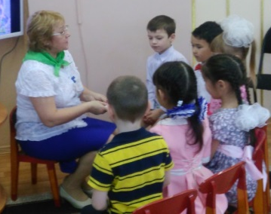
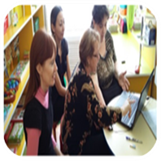
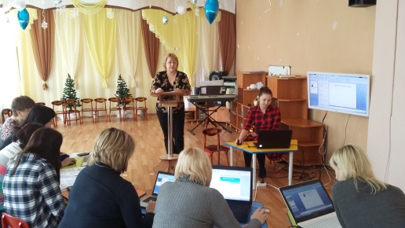
Задачи в работе учителя-логопеда по использованию ИКТ:
разработка интерактивных пособий с помощью образовательного педагогического портала «Мерсибо» и интерактивной программы PowerPoint, позволяющих эффективно решить коррекционные задачи;
повышение степени включенности родителей в педагогический процесс через организацию интерактивных форм работы;
содействие в повышении информационно-коммуникативных компетенций педагогов ДОУ, города в рамках творческой лаборатории для учителей-логопедов и воспитателей ГКН города Орска «Семь шагов к ИКТ - компетентности».

Slide 8
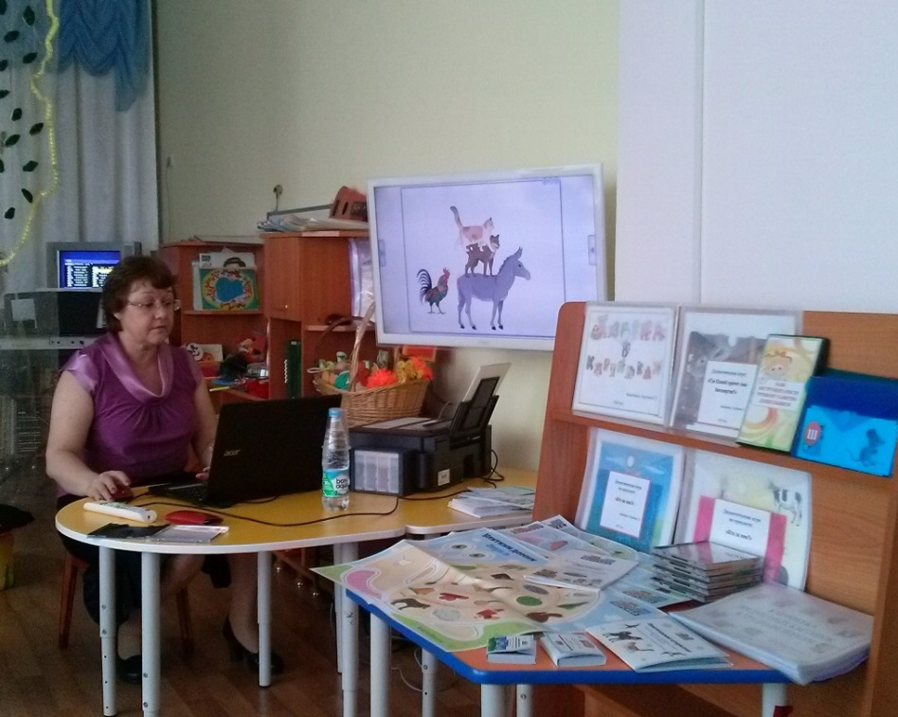
НОВИЗНА ОПЫТА РАБОТЫ
состоит в создании интерактивных пособий как способа повышения эффективности образовательного процесса по коррекции речи детей с ОВЗ

Slide 9
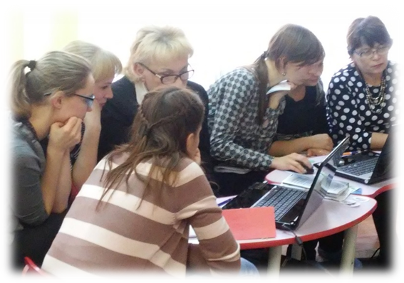
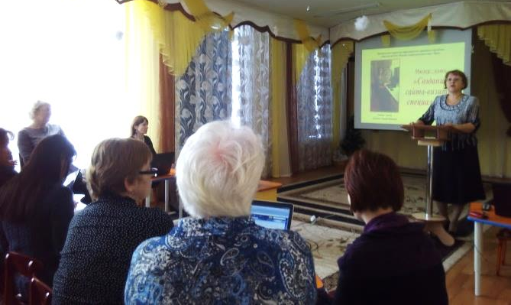
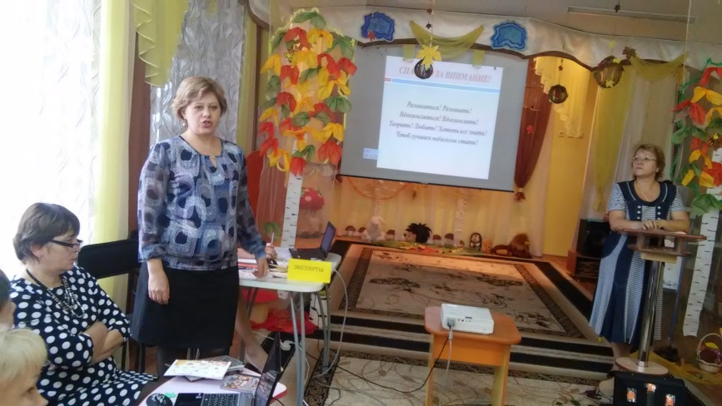
ТЕОРЕТИЧЕСКАЯ ЗНАЧИМОСТЬ:
разработка банка теоретического материала: алгоритмов, методических рекомендаций по разработке интерактивных пособий

Slide 10
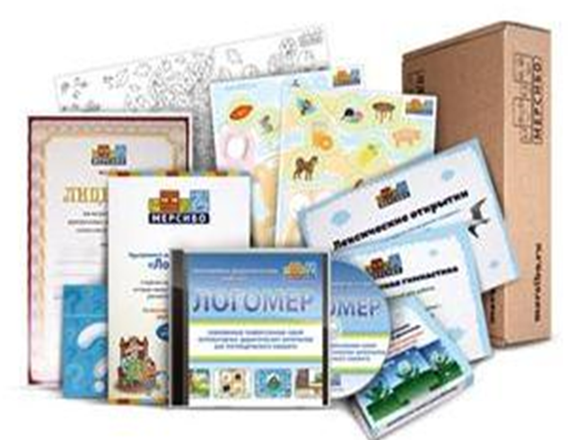
ПРАКТИЧЕСКАЯ ЗНАЧИМОСТЬ:
обогащение развивающей коррекционной предметно-пространственной среды ДОО авторскими интерактивными дидактическими пособиями и внедрение их в практику коррекционного образовательного процесса с детьми с ОВЗ

Slide 11
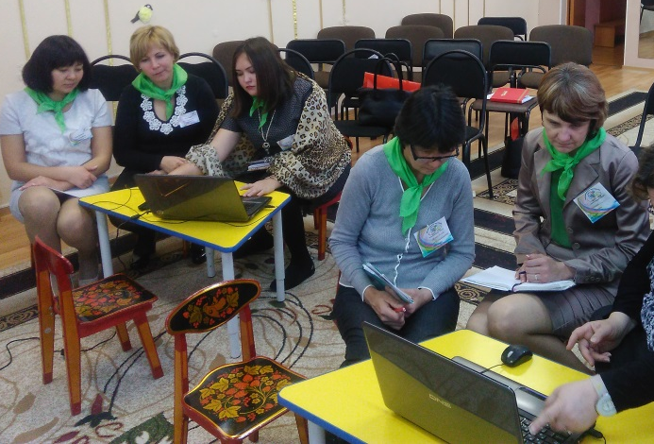
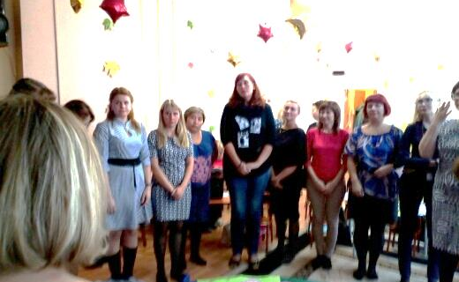
РИСКИ:
Низкая мотивированность учителей-логопедов к повышению квалификации в области ИКТ
Сложности в разработке и использовании авторских электронных образовательных ресурсов

Slide 12
ОРГАНИЗАЦИОННЫЙ МОМЕНТ:
дистанционное обучение в Инновационном образовательном центре повышения квалификации и переподготовки «Мой университет»: «ИКТ для ФГОС;
Работа с приложениями MS Office – 2019г., 144ч.; «ИКТ для ФГОС. Подготовка мультимедиа презентаций» - 2020г., 108ч.;
Регистрация на образовательном интерактивном педагогическом портале (ИПП) «Мерсибо»;
Повышение компетентности в рамках вебинаров по ИКТ, углубленных мастер-классов по логопедии, дефектологии, психологии, раннему развитию, инклюзивному образованию, педагогике, ФГОС и другим темам;
Участие в мастер-классах развивающего портала «Мерсибо»:
«Самопрезентация. Создание материалов от сайта-визитки до электронного портфолио»;
«Создание индивидуальной интерактивной базы пособий для обследования и проведения занятий с детьми»;
Подписка для специалиста ко всем интерактивным играм ИПП «Мерсибо»;
Приобретен набором интерактивных и настольных игр портала «Мерсибо».

Slide 13
СОДЕРЖАТЕЛЬНЫЙ КОМПОНЕНТ:
работа с детьми в процессе коррекционной образовательной деятельности с применением интерактивных дидактических пособий;
работа с педагогами в рамках творческой лаборатории для учителей-логопедов и воспитателей ГКН города Орска «Семь шагов к ИКТ - компетентности»;
работа с родителями средствами современных информационных технологий.

Slide 14
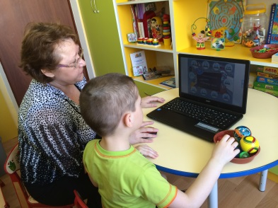
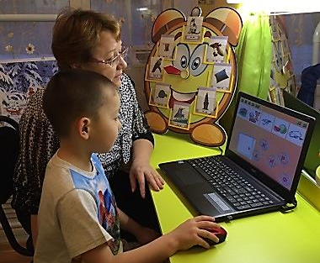
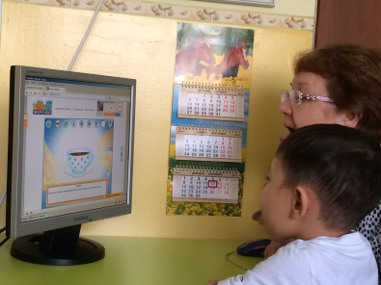
РЕЗУЛЬТАТИВНЫЙ КОМПОНЕНТ:
повышение качества образовательной и коррекционно - развивающей работы с детьми дошкольного возраста с ОВЗ;
развитие интеллектуального, эмоционального потенциала и позитивных личностных качеств ребенка, компенсация у него первичных нарушений и коррекция вторичных отклонений;
формирование мотивации и поддержание интереса детей во время образовательной деятельности;
приобретение детьми практических навыков работы с компьютером;
умение педагогов работать с образовательными сайтами и ИКТ – технологиями, интерактивной техникой.

Slide 15
РЕЗУЛЬТАТИВНОСТЬ:
повышение качества образовательной и коррекционно - развивающей работы с детьми дошкольного возраста с ОВЗ;
развитие интеллектуального, эмоционального потенциала и позитивных личностных качеств ребенка, компенсация у него первичных нарушений и коррекция вторичных отклонений;
формирование мотивации и поддержание интереса детей во время образовательной деятельности;
приобретение детьми практических навыков работы с компьютером;
умение педагогов работать с образовательными сайтами и ИКТ – технологиями, интерактивной техникой.

Slide 16
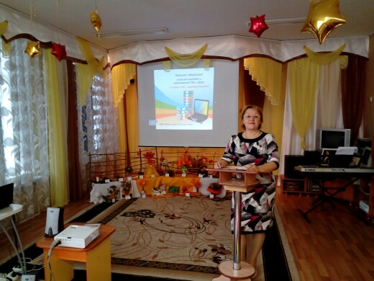
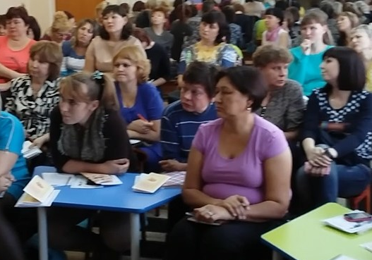
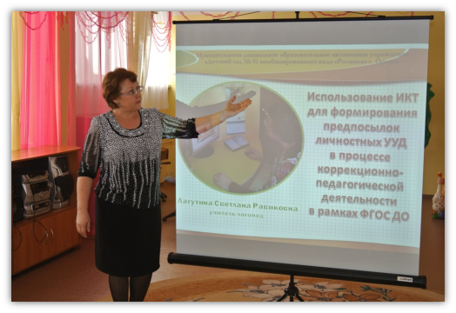
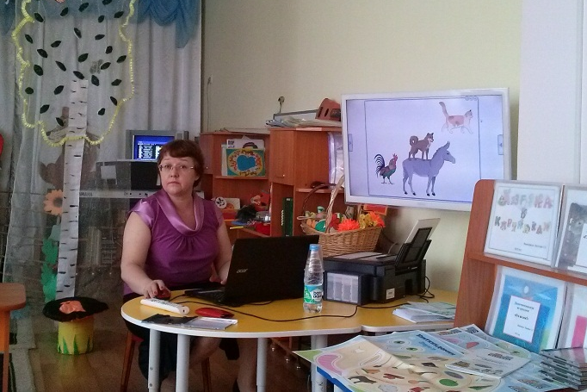
ОБОБЩЕНИЕ ОПЫТА
в рамках муниципальной базовой площадки для
учителей-логопедов и воспитателей ГКН
«7 шагов к ИКТ компетентности»

Slide 17
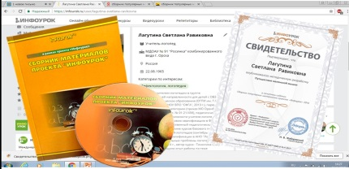
ПУБЛИКАЦИИ:
в Сборнике популярных материалов проекта «Инфоурок» сайт infourok.ru опубликована статья «Сценарий образовательной деятельности с использованием ИКТ в соответствии с ФГОС ДО «Путешествие мышки»

Slide 18
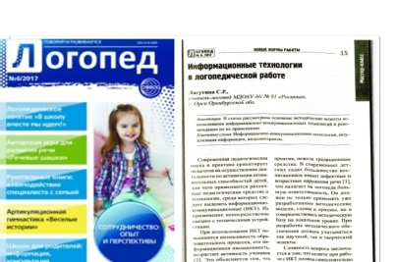
ПУБЛИКАЦИИ:
В издательстве «ТЦ Сфера» печатного научно-методического журнала «Логопед», № 6 , 2017 г. опубликована статья «Методические рекомендации по использованию ИКТ в работе с дошкольниками»

Slide 19
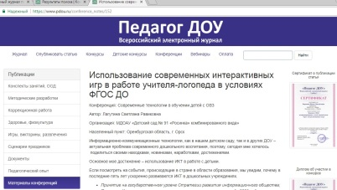
ПУБЛИКАЦИИ:
Во Всероссийском электронном журнале «Педагог ДОУ» опубликован доклад «Использование современных интерактивных игр в работе учителя-логопеда в условиях ФГОС ДО», 2020 г.

Slide 20
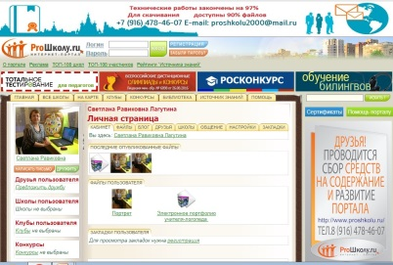
ПУБЛИКАЦИИ:
На интернет-портале - http://www.proshkolu.ru/user/ravikovna65/file/6363008/ опубликовано электронное портфолио учителя-логопеда, 2019 г.

Slide 21
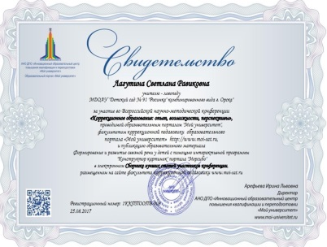
ПУБЛИКАЦИИ:
В сборнике лучших статей участников конференции «Коррекционное образование: опыт, возможности, перспективы», размещённом на сайте факультета коррекционной педагогики образовательного портала «Мой университет» - статья «Развитие связной речи у детей с помощью интерактивной программы «Конструктор картинок»

Slide 22
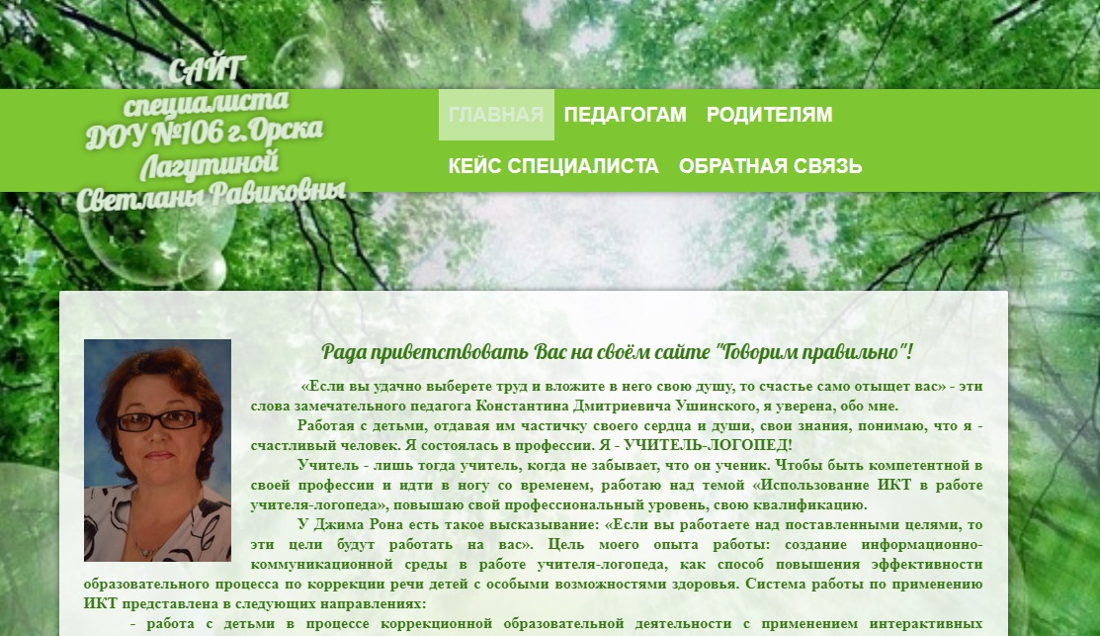
ДИССЕМИНАЦИЯ ОПЫТА

Slide 23
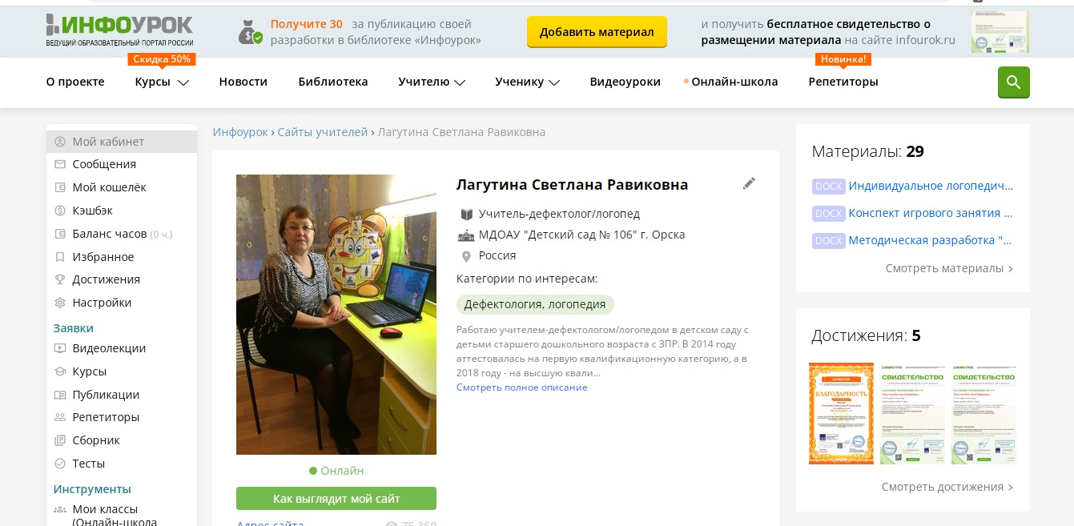
ДИССЕМИНАЦИЯ ОПЫТА

Slide 24
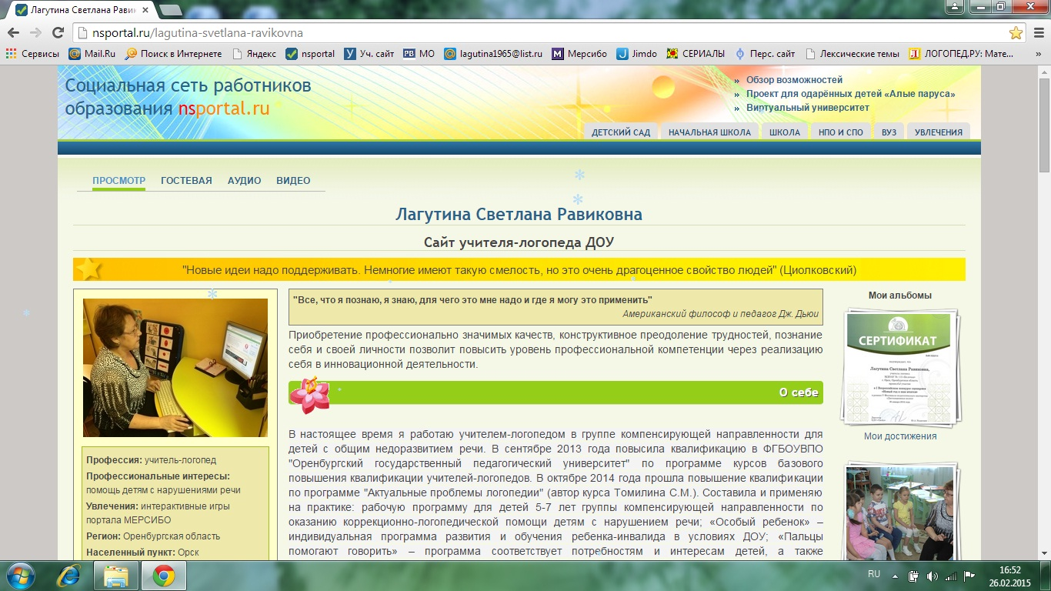
ДИССЕМИНАЦИЯ ОПЫТА

Slide 25
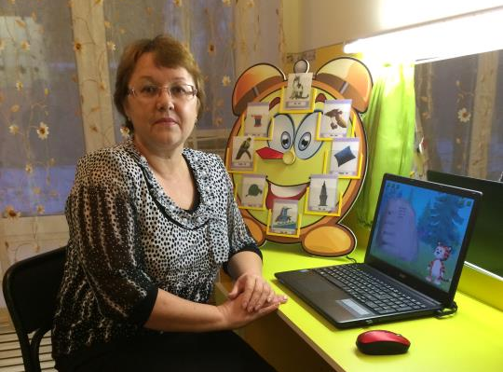
Спасибо за внимание!

